Slide 1
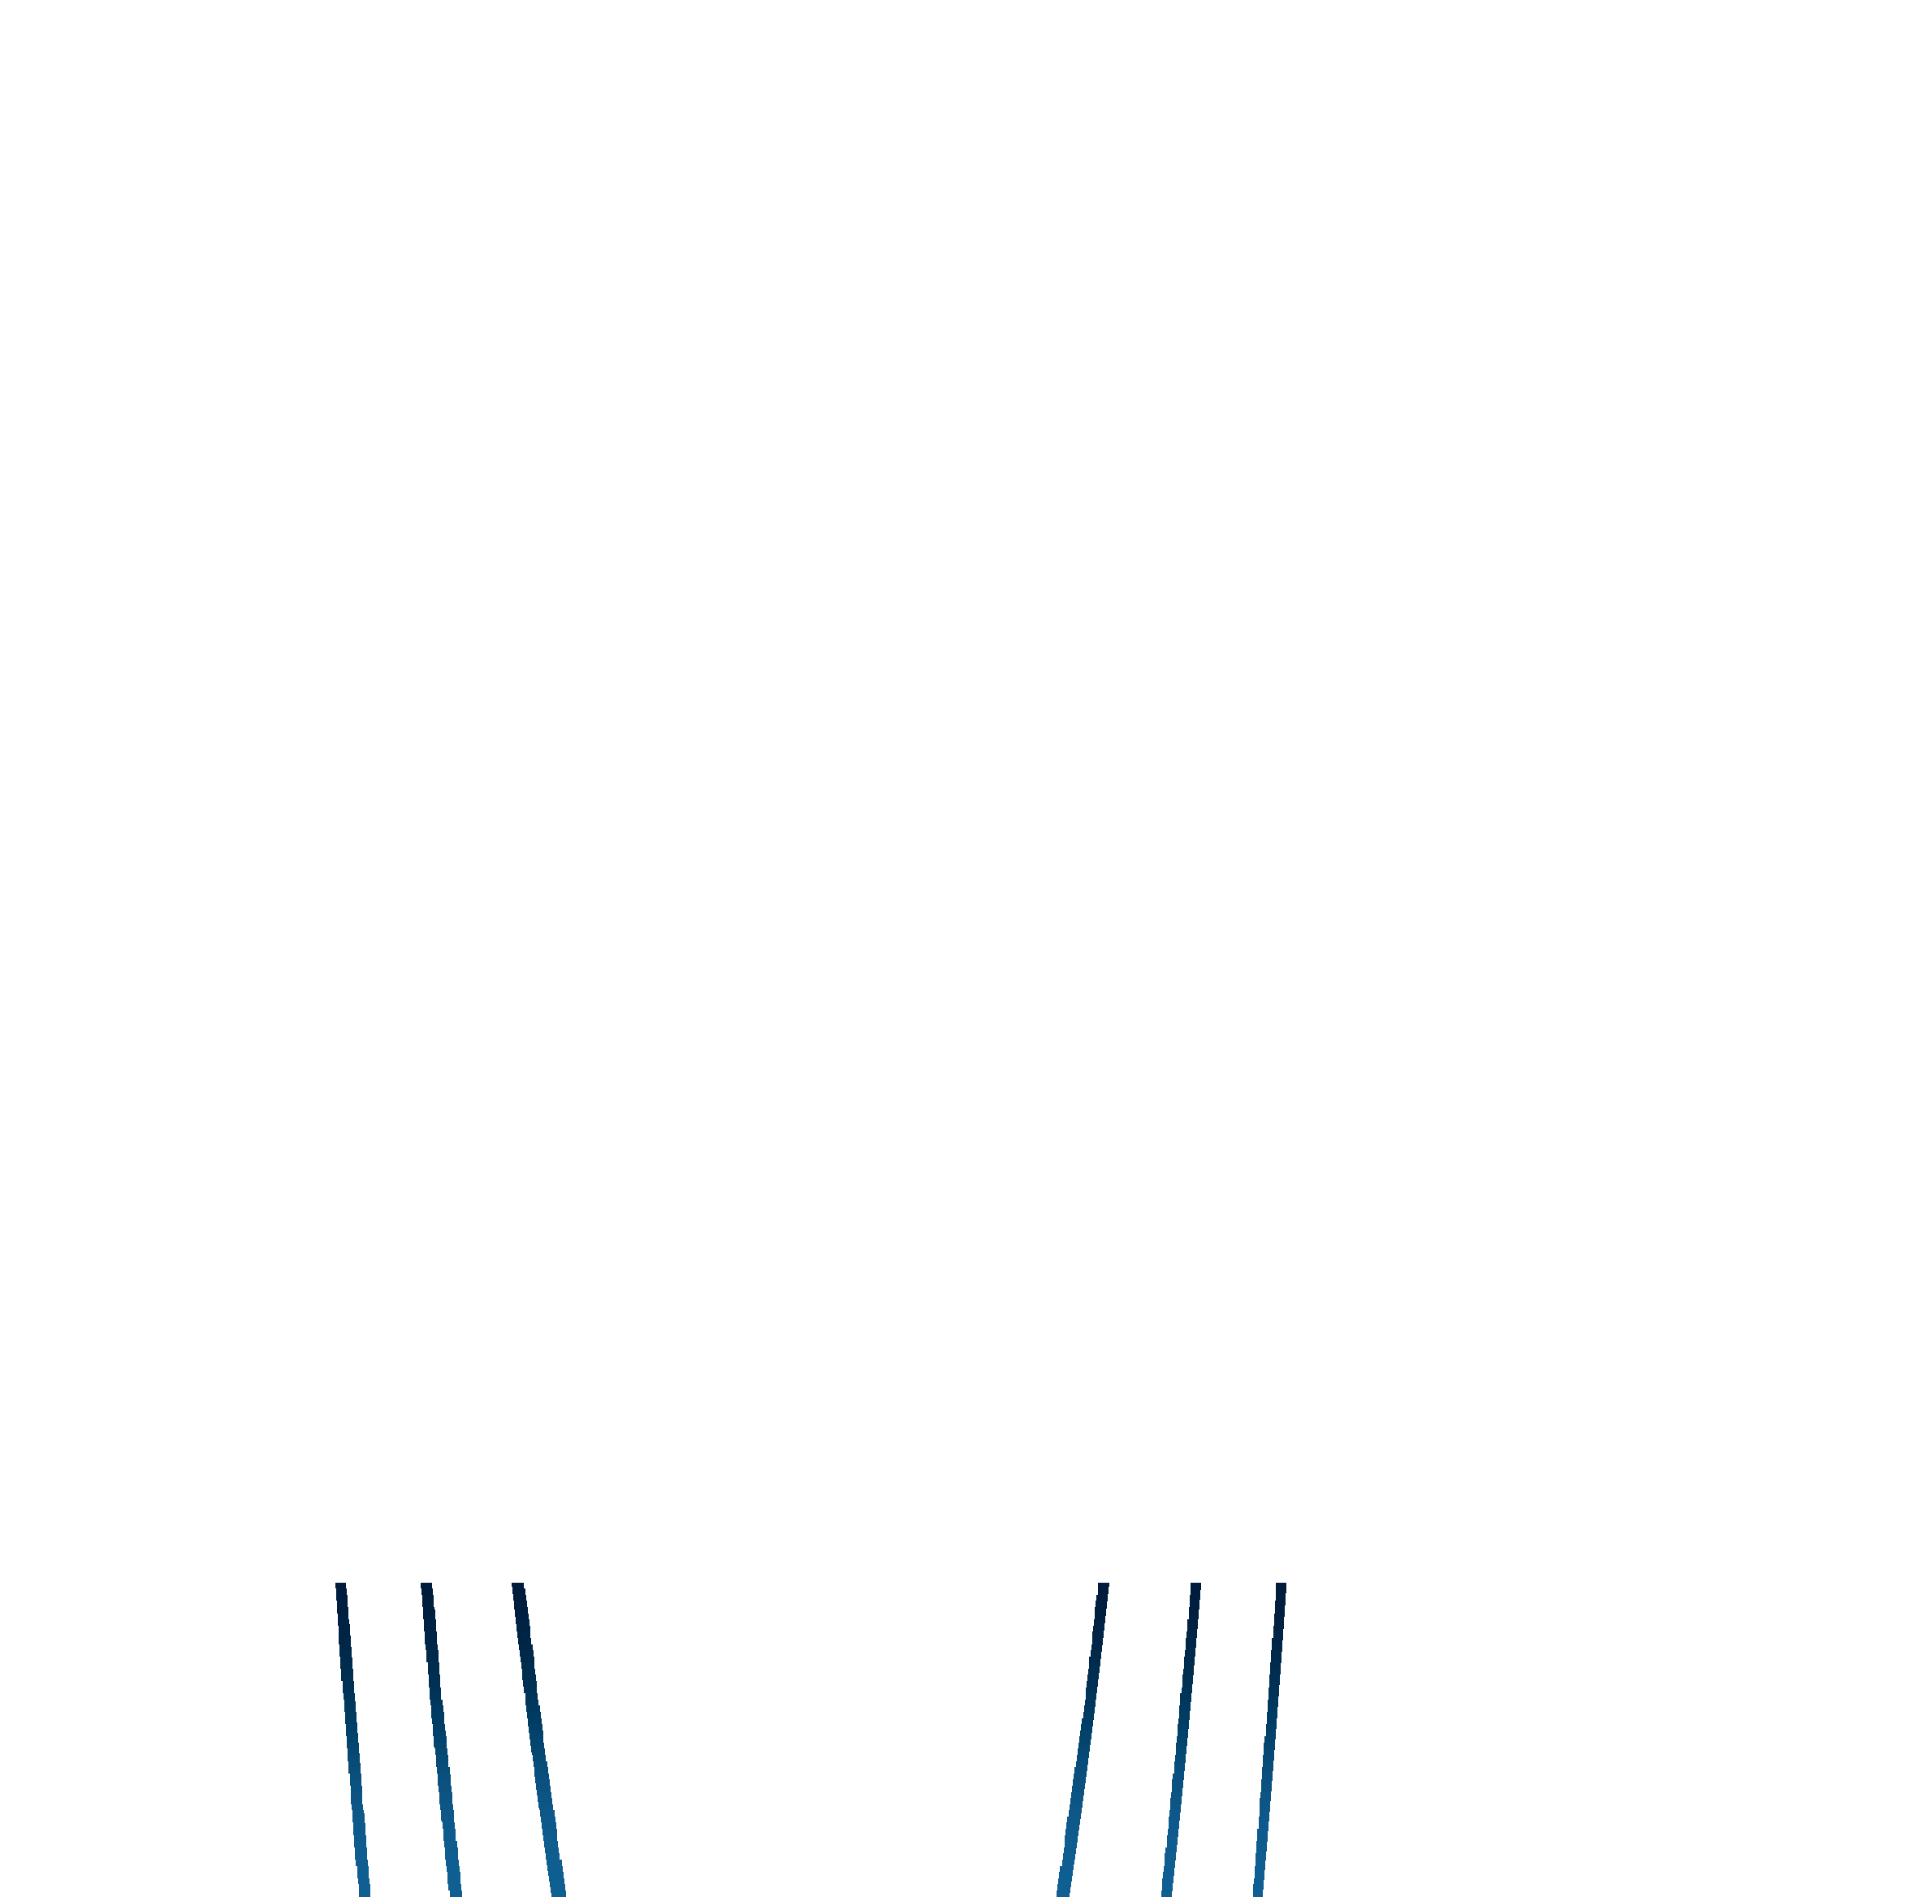
Новые линии поставок

Slide 2
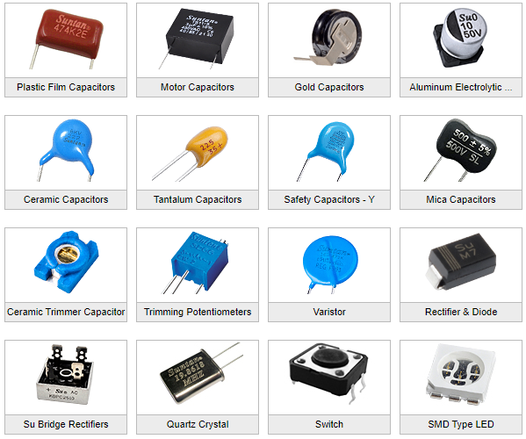
SUNTAN Technology Co., Ltd.
Гонконгский производитель конденсаторов, варисторов, потенциометров.
Компания была основана в 1978 году и в настоящее время имеет 4 завода в материковом Китае, на которых работает более 1500 человек.
Штаб-квартира расположена в г.Фан Лин на севере Гонконга.
Основная продукция SUNTAN:
Алюминиевые электролитические конденсаторы
Танталовые конденсаторы
Керамические конденсаторы
Плёночные конденсаторы
Силовые конденсаторы
Полимерные конденсаторы
Суперконденсаторы небольшого размера (Gold)
Защитные конденсаторы и искровые конденсаторы
Переменные (подстроечные) конденсаторы
Потенциометры (регулировочные и подстроечные резисторы)
Варисторы
Тактильные переключатели (микропереключатели)

Slide 3
Основные преимущества и продукция бренда
Преимущества:
Широкая линейка по номенклатуре конденсаторов
Номенклатура бренда постоянно расширяется, на сегодняшний день представлено более чем 1200 позиций
Более 500 наиболее востребованных позиций всегда в наличии на складе
Высокое качество при минимальных ценах
Качественная техническая документация
Полноценная поддержка, подбор аналогов и замен
Конденсаторы
Электролитические
Радиальные
Аксиальные
С выводами под винт
SMD для поверхностного монтажа
Неполярные
C защелкиваемыми выводами
Танталовые
Чип
Выводные
Керамические
Чип (MLCC)
Выводные
Высоковольтные
Резисторы
Переменные регулировочные
Переменные непроволочные
Переменные проволочные
Переменные подстроечные
Непроволочные однооборотные
Непроволочные многооборотные
Пленочные
Полиэтилентерефталатные
Полипропиленовые
Переменные
Подстроечные
Суперконденсаторы
Ионисторы
Силовые и помехоподавляющие
Запуска электродвигателей
Компенсационные
Помехоподавляющие
Полимерные
Алюминиевые моточные
Танатловые
Алюминиевые гибридные
Варисторы
- в чип-корпусах и дисковые
Микрокнопки(tact switch)

